Slide 1
Rocketmq消息中间件
高鹏 姜洋

Slide 2
目录
MQ特点
MQ使用场景
常用MQ对比
专业术语(producer/consumer)
消息系统结构
rocketmq部署结构
队列模型
发送与消费的负载均衡
QOS(At-least-once)
发送/消费注意事项
事务消息
顺序消息
关于tag
消息结构
存储结构详解
同步/异步存储
master-slave复制
同步/异步复制
监控控制台
重要配置
链接
升级4.4.0
总结

Slide 3
MQ特点
先进先出
发布订阅，一端发布消息，入队列操作，一端订阅消息从队列中取消息，出队列操作，消费端没有消息可以一直阻塞，有消息立即感知到，如果消息无堆积，基本可以当做是同步操作。
持久化，如果需要高可用持久化是必不可少的，做不到高可用的mq使用场景受限，redis mq不需要持久化，可靠性要求不高的情况下才会使用
分布式，支持分布式，才能在互联网的时代才能被被使用被推广

Slide 4
MQ使用场景
系统解耦；说说系统耦合的情况，用户调用a系统，a系统需要通知b、c系统，可以让b/c提供接口，a按照b/c要求的参数格式分别调用bc这就是一种耦合，如果使用mq，则a无需关心bc接口格式，只需要发出自己的消息即可，谁关心谁订阅
消除流量峰值；consumer根据自己的处理能力，每隔一定时间，或者每次拉取若干条消息，实施流控，达到保护自身的效果。https://blog.csdn.net/u011676417/article/details/70168194
提高应用响应速度；耗时的同步调用，可改为异步mq通知，可提高接口响应速度
消息分发；应用发出的消息可以分发给很多应用
分布式事务(有些mq不支持)，多个应用保证同时成功或失败，mq的事务功能，可以帮应用进行重试，保证业务的最终一致性
以上所有都需要考虑是否接受异步

Slide 5
常用MQ

Slide 6
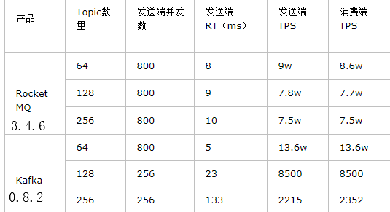
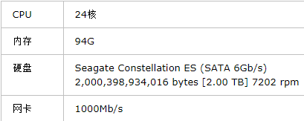
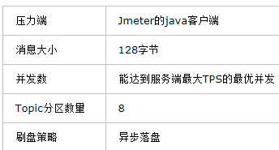
rocketmq vs kafka
Kafka,topic少的时tps高因为Producer端将多个小消息合并,批量发向Broker,但是不可靠;topic多的时候tps下降因为,每个topic一个partition,topic多时写数据时磁盘更加不连续
RocketMQ,也支持批量发送,如果使用,吞吐量比上图还要高,所有消息(即使不同topic)连续存储,顺序写磁盘,增加topic对写无影响
更多:
https://blog.csdn.net/damacheng/article/details/42846549(其中1点问题:rcketmq已经支持事务)

Slide 7
专业术语
Producer
消息生产者，负责产生消息，一般由业务系统负责产生消息。
Consumer
消息消费者，负责消费消息，一般是后台系统负责异步消费。
Push Consumer
Consumer的一种，通常向Consumer对象注册一个Listener，一旦收到消息，Consumer对象立刻回调Listener。优点：及时性、服务端统一处理实现方便；缺点：容易造成堆积、负载性能不可控
Pull Consumer
Consumer的一种，通常主动调用Consumer的拉消息方法从Broker拉消息，主动权由应用控制。优点：获得消息状态方便、负载均衡性能可控；缺点：及时性差

Slide 8
专业术语
Producer Group
一类Producer的集合名称，可想象为同一项目多个节点组成的集群，一类Producer可发送多种topic消息，每种topic下的消息发送逻辑相同
Consumer Group
一类Consumer的集合名称，可想象为同一项目多个节点组成的集群，一类Consumer通常可消费多种topic消息，每种topic的消息消费逻辑相同
topic
一类消息的集合，同一类消息往往具有相同消息格式
tag（rocketmq）
同一topic可以指定不同的tag，消费者也可指定tag消费

Slide 9
专业术语
Broker
消息中转角色，负责存储消息，转发消息，一般也称为Server。在JMS规范中称为Provider。
Message Queue
每个消息(或者消息索引)一个元素，元素按照先进先出的顺序放在Message Queue中

Slide 10
简单系统结构
生产者（Producer）
消息队列（Broker）
消费者（Consumer）
发送
消费
确认

Slide 11
集群结构
生产者集群（Producer Group）
消费者集群（Consumer Group）
Producer1
Consumer1
Broker
Producer2
发送
消费/确认
Consumer2
Producer3
Broker
Consumer3
Producer4

Slide 12
消息模型
Publish/Subscribe（发送/订阅）
每个消息可以有多个订阅者
客户端只有订阅后才能接收消息
订阅
Topic
Client2
消费
MSG
确认
Client1
MSG
MSG
发送
订阅
Client3
消费
MSG
确认

Slide 13
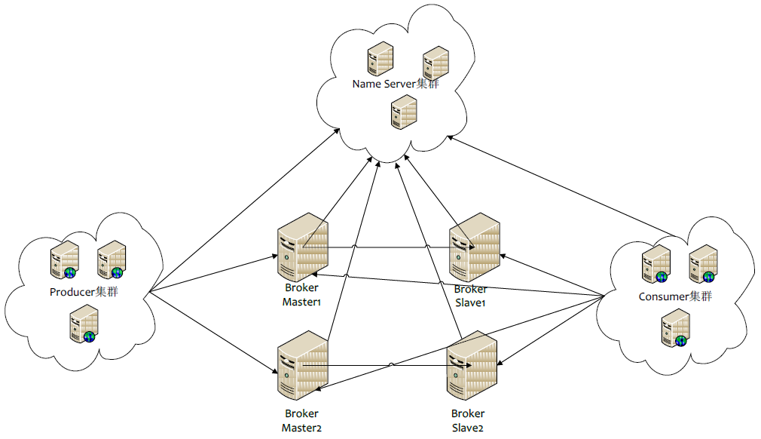
RocketMQ部署结构

Slide 14
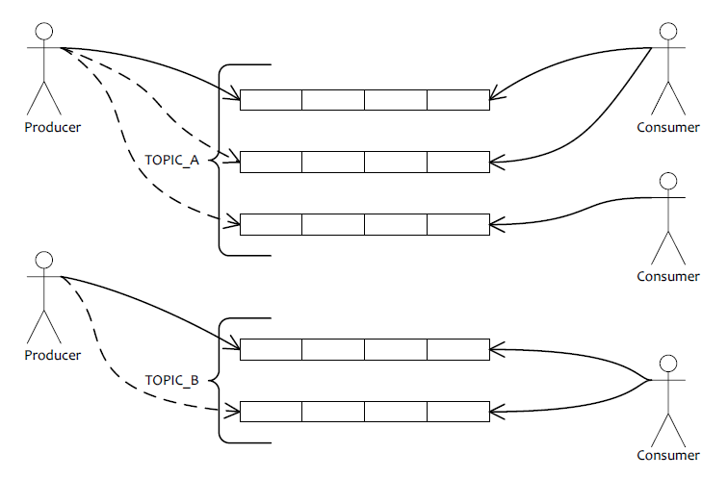
队列模型

Slide 15
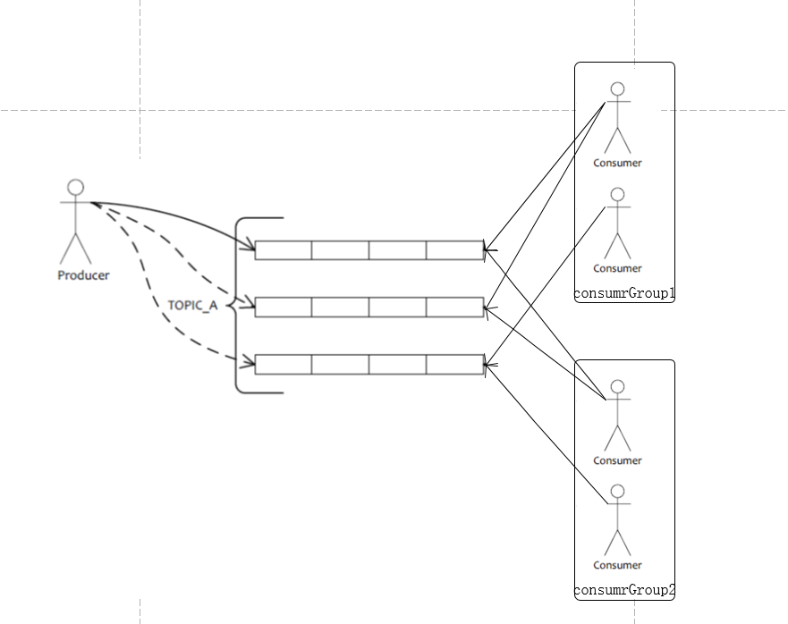
队列模型

Slide 16
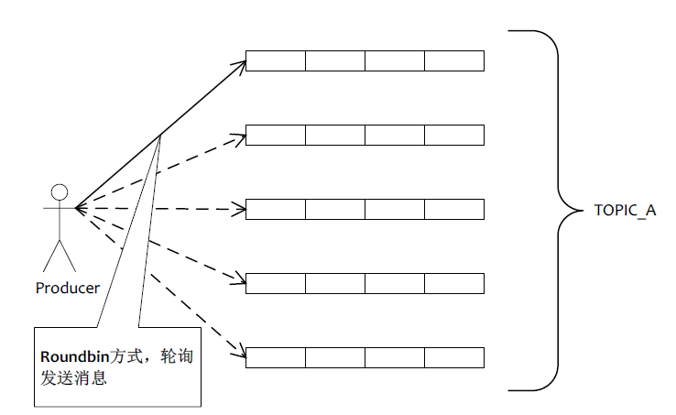
发送负载均衡

Slide 17
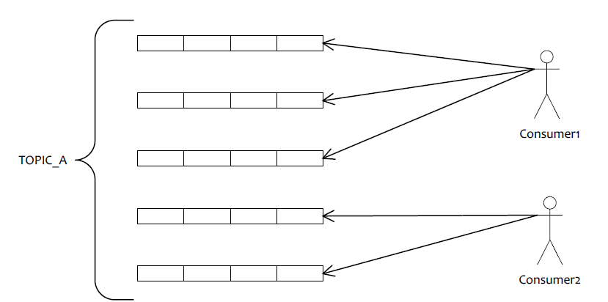
消费负载均衡

Slide 18
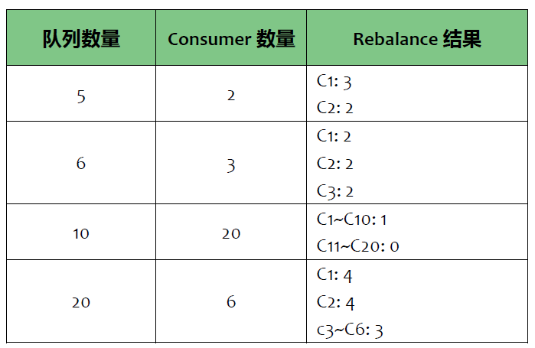
消费负载均衡

Slide 19
消息质量（QOS）级别
Exactly-once
投递且仅投递一次
At-least-once
最少投递一次，可能有重复消息
At-most-once
最多投递一次，有可能丢消息

Slide 20
消费端注意事项
由于不能丢消息，所以选择At-least-once
有可能产生重复消息
消费端逻辑幂等
可以通过数据库唯一键做到完全幂等
也可以通过缓存等其它组件做到伪幂等
打印消费消息日志，利于排查问题
错误处理
业务逻辑错误，例如某个用户的个人信息不符合业务逻辑，调用一个外部的rpc接口超时这种小规模的失败，可以直接让broker稍后投递
Db不可用或者外部资源短时间内不可用的，可以消费端进行sleep，减少broker的重投压力

Slide 21
消费失败重试
1s 5s 10s 30s 1m 2m 3m 4m 5m 6m 7m 8m 9m 10m 20m 30m 1h 2h
第1次失败1s后重试
第2次失败5s后重试
第3次失败10s后重试
......

Slide 22
pushConsumer
rocketmq 基于long polling定时拉取消息，如果有消息则立即返回，
如果没有消息则等待等待15s，期间如果产生消息则push给consumer。
目前天狗网使用此方式consumer消息。

Slide 23
pushConsumer
rocketmq 基于long polling定时拉取消息，如果有消息则立即返回，
如果没有消息则等待等待15s，期间如果产生消息则push给consumer。
目前天狗网使用此方式consumer消息。

Slide 24
发送消息注意事项
一个应用尽可能用一个Topic，消息子类型用tags来标识，tags可以由应用自由设置。只有发送消息设置了tags，消费方在订阅消息时，才可以利用tags在broker做消息过滤。
每个消息在业务层面的唯一标识码，要设置到keys字段，方便将来定位消息丢失问题。服务器会为每个消息创建索引（哈希索引），应用可以通过topic，key来查询这条消息内容，以及消息被谁消费。由于是哈希索引，请务必保证key尽可能唯一，这样可以避免潜在的哈希冲突
消息发送成功或者失败，要打印消息日志，务必要打印sendresult和key字段，尤其是SendResult中的msgId
对于消息不可丢失应用，务必要有消息重发机制 。例如如果消息发送失败，存储到数据库，能有定时程序尝试重发，或者人工触发重发。
对于性能要求高，而对消息可靠性要求低的，可以通过sendOneway进行发送，如果需要处理结果的，可以通过异步发送接口异步处理发送结果

Slide 25
XA分布式事务
优点
多资源之间的ACID
编程模型简单统一
缺点
性能和可用性不高
故障难于恢复

Slide 26
事务消息
Client
Broker
发送prepare消息
执行本地事务
发送commit消息
发送rollback消息
Client
发送check消息
发送commit消息
发送rollback消息

Slide 27
顺序消息
场景
一笔订单产生了 3 条消息，分别是订单创建、订单付款、订单完成。消费时，要按照顺序依次消费才有意义。
rocketmq实现
发送时顺序发送到同一msgQueue
消费时顺序消费,实现MessageListenerOrderly
问题：顺序消费失败代价比较大，前面的消息消费失败，后面的消息无法消费

Slide 28
关于tag
tag说明及注意事项
broker端、consumer端会根据tag过滤消息,注意：
consumer订阅了topic:ATopic、tag:aTag，
producer 发送了topic:ATopic、tag:bTag，consuemr尽管没有收到消息(因为过滤掉了)但是仍然会增加consumerOffset，即使下次启动consumer订阅bTag消息，也无法消费到上次的消息

Slide 29
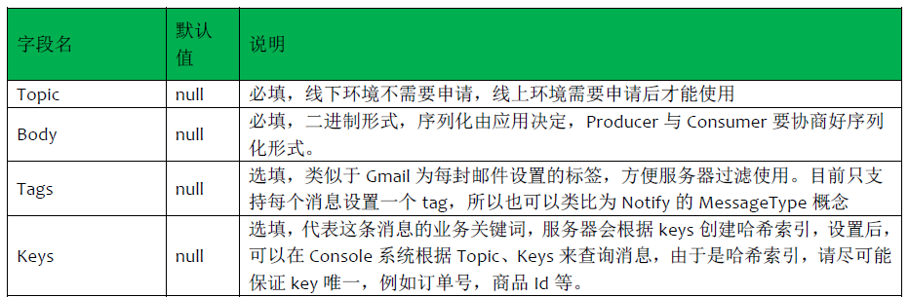
消息结构

Slide 30
存储结构
顺序写

Slide 31
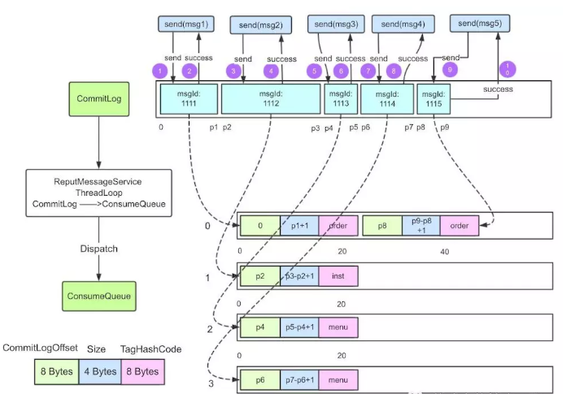
存储结构

Slide 32
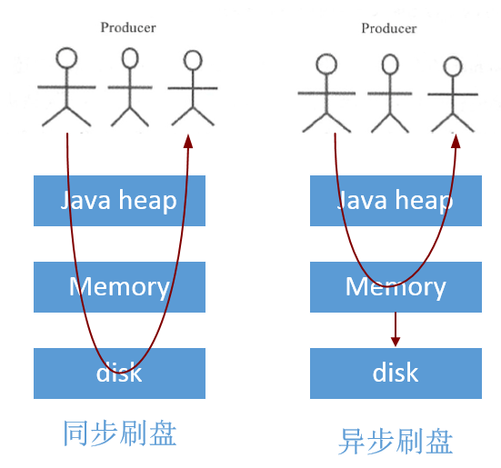
同步/异步刷盘
同步刷盘方式：在返回写成功状态时，消息已经被写入磁盘。具体流程是，消息写入内存的PAGECACHE后，立刻通知刷盘线程刷盘，然后等待刷盘完成，刷盘线程执行完成后唤醒等待的线程，返回消息写成功的状态
异步刷盘方式：在返回写成功状态时，消息可能只是被写入了os内存的PAGECACHE，写操作的返回快，吞吐量大；当内存里的消息量积累到一定程度时，统一触发写磁盘操作，快速写入

Slide 33
同步/异步刷盘
目前我们线上机器采用的方式是异步落盘
优点是快速写入,性能更高,缺点是有可能丢消息,不过丢消息的可能性非常低,即使rockemtq挂掉也不会丢消息,只有os挂了才会丢消息,因为使用了java nio中的MappedByteBuffer,直接将消息写到操作系统的pagecache中,由os控制何时刷盘
注意lock
rocketmq写入pagecache的时加了一个全局锁,所有topic的消息均会再此处同步,好处是保证消息按照borntime顺序存入commitLog,可根据borntime查消息,如果同步落盘锁会增加加锁时间

Slide 34
master-slave
主从broker之间复制消息
如果broker-m挂掉了,producer可重试另一台broker-m发消息,consumer可以从broker-s消费,重启broker-m会重新消费从broker-s消费过的消息,自己考虑幂等

Slide 35
同步/异步复制
可设置同步复制和异步复制,原理和同步异步刷盘类似,可以把slave想象成master的磁盘
异步复制:master开启socket服务,接收salve发来的连接请求,连接成功后,等待slave定时发来的offset消息,然后通知write线程,把master大于offset的消息传给slave
同步复制:也会在后台开启异步复制消息线程,同步复制只是等待复制超过当前消息的offset,即认为本消息复制成功,可返回给producer

Slide 36
监控控制台
查看集群
更新topic配置
查看生产者、消费者连接
更新name server配置
查询消息
配置broker
更新offset消费位点，重新消费
更改订阅关系配置，查询消费进度
测试环境地址
http://mq-console.test.66buy.com.cn/#/

Slide 37
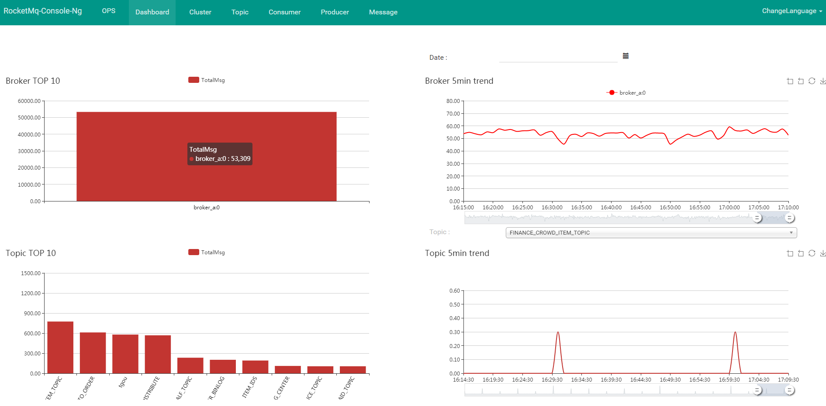
监控界面

Slide 38
重要配置
Producer Group
发送端应用集群的所有机器配置的，要全局唯一，跟其它应用区别
Consumer Group
消费端应用集群所有机器配置的，要全局唯一，跟其它应用区别，要不然会出现消息投递问题
Name Server的地址
格式为”192.168.1.1:9876;192.168.1.2:9876”

Slide 39
链接
apache:
https://github.com/apache/rocketmq
天狗rocketmq中间件：http://svn.66buy.com.cn:3443/svn/coding/third-jar/rocketmq
监控平台测试环境：
http://mq-console.test.66buy.com.cn/#/

Slide 40
升级4.4.0
https://c.51tiangou.com/pages/viewpage.action?pageId=27099874

Slide 41
总结
RocketMQ挺好用的
有问题随时找姜洋，姜洋不会找高鹏

